Slide 1

VIT · CIFAR-10 · 从零实现
Vision Transformer
主讲人：Z智能253 刘童雨
今天讲四件事：原理 → 代码 → 参数 → 效果
① 程序跑通 → ✓ 82.58%
② 找出 Q·K·V → ✓ model.py L43-61
③ 5 个超参数 → ✓ config.py

Slide 2
Transformer 是什么？
①
出身：为翻译而生（2017 · Google）
论文《Attention Is All You Need》——注意力就是它全部的秘密武器
②
核心：注意力机制（Attention）
读到一个词，自动找出句子里最相关的词重点看——比如看到"它"，就回头看"猫"
③
地位：今天 AI 的地基
ChatGPT、BERT 的底层都是 Transformer——学会它，就看懂了大模型的一半
本页一句话
Transformer 的核心只有一招——注意力机制，下一页拆开看它怎么实现。
02 / 13

Slide 3
注意力的心脏：Q · K · V
公式出处：《Attention Is All You Need》2017
Q
Query · 查询
白话：我想找什么信息
K
Key · 键（索引）
白话：我能被怎么找到
V
Value · 值（内容）
白话：我真正携带的信息
Attention(Q,K,V) = Softmax(QKᵀ/√d)·V
公式白话：Q 和 K 对答案打分 → 分数变权重 → 按权重搬回 V
本页一句话
注意力三步曲：Q 问、K 对答案、V 给内容——②要找的 Q·K·V 的原理。
03 / 13

Slide 4
完整的 Transformer：交流 + 思考
一个 Encoder 块只做两件事：① 交流（Attention）与② 思考（FFN），每件事后加"保底"（残差）—— 堆 N 层
本页一句话
Encoder = 交流 + 思考 + 残差保底，堆 N 层——这就是 Transformer 的全部骨架。
04 / 13

Slide 5
THE PAPER · 本项目复现的论文
一张图，值 16×16 个单词。
《An Image is Worth 16x16 Words: Transformers for Image Recognition at Scale》
Dosovitskiy et al. · Google Research · ICLR 2021
标题白话版：把一张图切成 16×16 的小块，每块当一个"单词"——Transformer 读完这句话，就知道图里是什么。
意义：之前图像识别都靠卷积网络（CNN），这篇论文证明不用卷积也行——文字和图像从此共用一套模型。
本页一句话
ViT = 把"图切成词"喂给 Transformer——下一页看具体流程。
05 / 13

Slide 6
ViT 如何读懂一张图（六步）
本页一句话
切图 → 变数字 → 加班长 → 开 6 轮会 → 班长宣布答案。原理讲完，下一页看我们的项目。
06 / 13

Slide 7
我们的项目：从零手写 ViT
ViT-CIFAR10-Classification/
├── src/
│ ├── model.py ★ 模型定义（Q·K·V 在这里）
│ ├── dataset.py 数据加载与增强
│ └── utils.py 日志、绘图工具
├── config.py ★ 全部超参数集中在这里
├── train.py 训练入口（一条命令启动）
├── checkpoints/ 训练好的模型权重
├── plots/ 准确率曲线、Demo 结果
└── training.log 训练日志（可查每轮成绩）
# 运行方式
python train.py # 训练
python demo.py # 用训练好的模型预测
三个数字读懂这个项目
100
82.58%
0
数据集过了 100 遍
1 万张测试图对 8258 张
行现成库代码
CIFAR-10 数据集：6 万张 32×32 小图，共 10 类（飞机、猫、船……）。其中 5 万张用来训练、1 万张从来没让模型见过，专门用来考试。
训练管线：数据增强 → AdamW 优化器 → 学习率预热+余弦退火 → 保存最优权重
本页一句话
项目 = 论文思想的完整复现：模型自己写、自己训、自己测，接下来看两个最关键的文件。
07 / 13

Slide 8
核心代码① model.py：Q · K · V
# ============ Q、K、V 的诞生与工作 ============
# 第①步：一个线性层同时生成 Q/K/V 三份投影
# （384 维 → 384×3=1152 维，权重=W_Q W_K W_V）
self.to_qkv = nn.Linear(dim, inner_dim * 3, bias=False)
# 第②步：切 3 份 + 按 6 个头重排，变量名就叫 q, k, v
qkv = self.to_qkv(x).chunk(3, dim=-1)
q, k, v = map(lambda t: rearrange(
t, 'b n (h d) -> b h n d', h=self.heads), qkv)
# 第③步：Q·Kᵀ —— 每个 token 给所有 token 打相似度分
dots = torch.matmul(q, k.transpose(-1, -2)) * self.scale
# 第④步：Softmax —— 分数变成权重（和为 1）
attn = self.attend(dots)
# 第⑤步：权重 × V —— 按重要程度把信息加权搬回来
out = torch.matmul(attn, v)
怎么答：Q/K/V 由 to_qkv 线性层生成，chunk(3) 拆分——权重矩阵就是论文里的 W_Q、W_K、W_V
6 个头：384 维切成 6 份，每头 64 维独立做注意力——多头 = 多角度看问题
除以 √64：防止分数过大、梯度消失，训练才稳
对照公式：Softmax(QKᵀ/√d)·V —— ①②③④⑤ 每行代码各对应一项
本页一句话
②的答案：Q/K/V 在 src/model.py 的 Attention 类（L43-61），五行代码对应公式五步。
08 / 13

Slide 9
核心代码② config.py：5 个超参数
① PATCH_SIZE=16 切多大：96÷16=36 块。为什么：论文同款，块小算不动、块大丢细节
# config.py —— 模型超参数
IMG_SIZE = 96 # 输入图缩放到 96×96
PATCH_SIZE = 16 # ① 每个 patch 16×16
EMBED_DIM = 384 # ② 嵌入维度
DEPTH = 6 # ③ Encoder 层数
NUM_HEADS = 6 # ④ 注意力头数
# —— 训练超参数
EPOCHS = 100 # ⑤ 训练轮数
LEARNING_RATE = 2e-4 # 学习率（加分备选）
WARMUP_EPOCHS = 5 # 前5轮预热
② EMBED_DIM=384 向量多宽：ViT-Small 标准规模，单卡训得动
③ DEPTH=6 堆几层：能学出"纹理→形状→语义"，又不难训
④ NUM_HEADS=6 几个头：384÷6=64 正好整除；多头=多角度看问题
⑤ EPOCHS=100 学几遍：验证集到 100 轮不再提升（下一页曲线可证）
LEARNING_RATE=2e-4（学习率=每步改正的幅度）
本页一句话
③的答案：PATCH_SIZE / EMBED_DIM / DEPTH / NUM_HEADS / EPOCHS，全在 config.py，每个都答得出"为什么"。
09 / 13

Slide 10
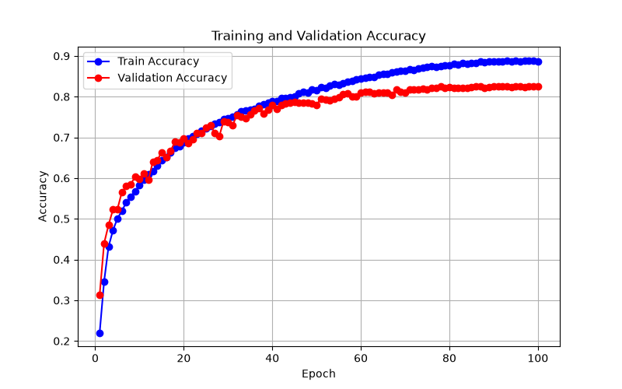
训练结果
82.58%
③ 两线贴近 = 没过拟合
② 缓慢收敛
最终测试准确率
100
36s
+6%
① 前20轮快速爬升
训练轮数
每轮耗时
训练/测试差（没过拟合）
曲线怎么读（右侧三处标注）：
① 前 20 轮猛涨 = 快速学习期；② 之后缓慢收敛；③ 两条线贴得近 = 训练/验证表现一致，没有过拟合
Training & Validation Accuracy（plots/accuracy_curve.png）
本页一句话
从零训练、不用预训练权重，测试准确率 82.58%，曲线平稳收敛——训练管线是健康的。
10 / 13

Slide 11
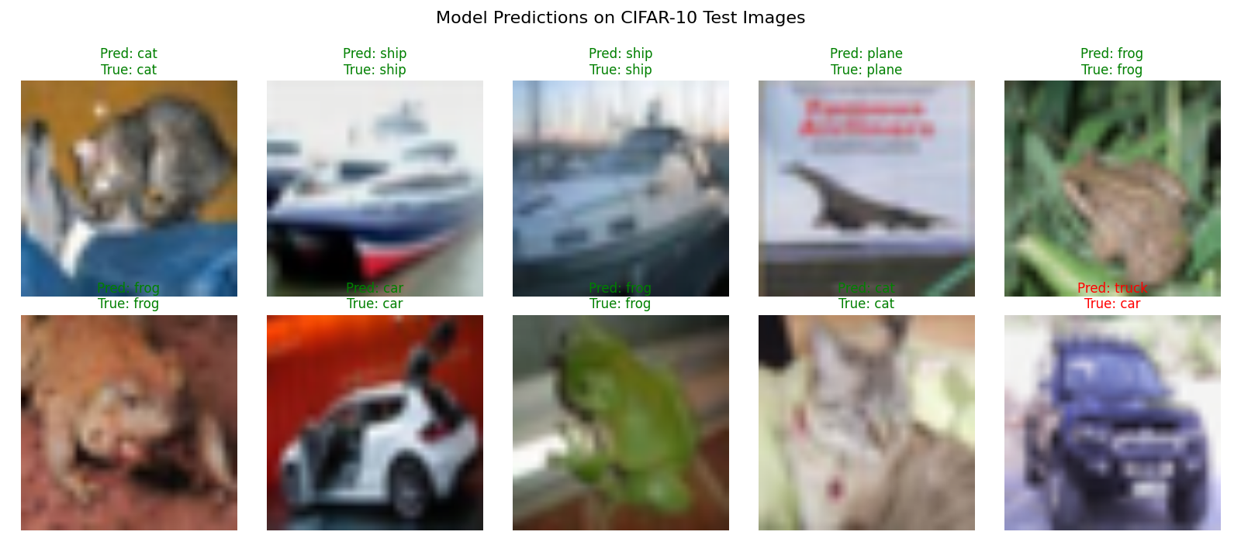
项目展示：跑起来的效果
项目地址 https://bm.ltongyu.fun
✓
✓
✓
✓
✓
9 / 10
10 张测试图，猜对 9 张
原图只有 32×32（放大显示），人眼都未必看清，模型却能稳定识别
✓
✓
✓
✓
✗
怎么跑出来的：python demo.py
加载 checkpoints/ 最优权重 → 逐张预测 → 结果存到 plots/
Model Predictions（plots/demo_results.png · 绿圈=对，红圈=错）
唯一错误：卡车 → 误判为汽车
本页一句话
真实运行：10 张对 9 张，唯一错误是最易混的"卡车 vs 汽车"——一条命令即可复现。
11 / 13

Slide 12
THANK YOU
谢谢观看！
Q·K·V → model.py L43-61
5 个超参数 → config.py L11-30
测试准确率 82.58%

